Slide 1

Árvore rubro-negra
Equipe: Adonys Henrique Alejandro Reyes Gabriel Germano Victor Alexandre.
Github: https://github.com/Gabrielgermanoo/Huffman

Slide 2
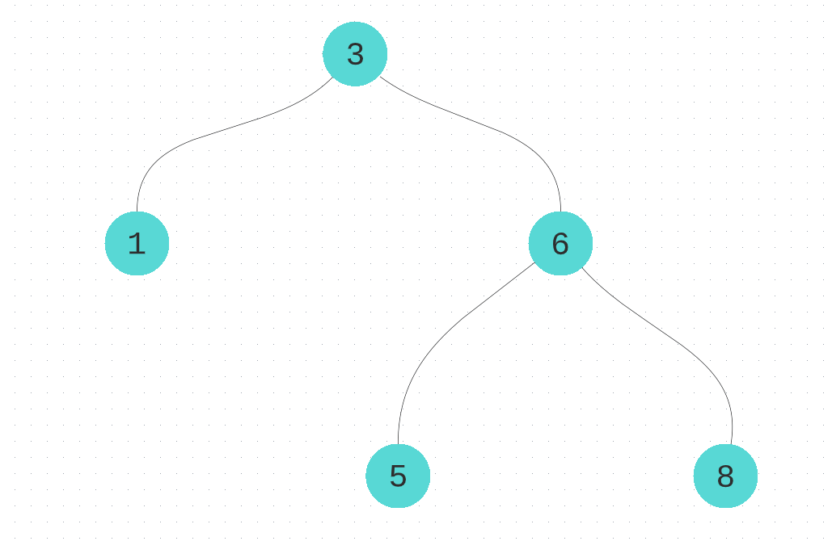
Introdução
Adicione os nós 9, 11 e 13 nessa árvore AVL.

Slide 3
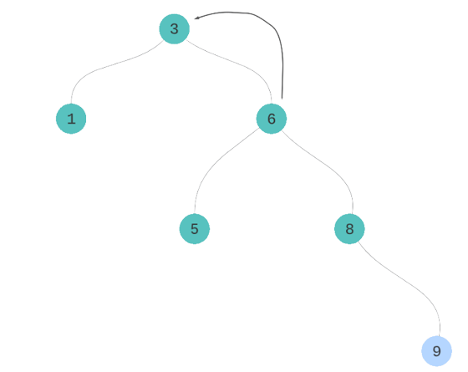

Slide 4
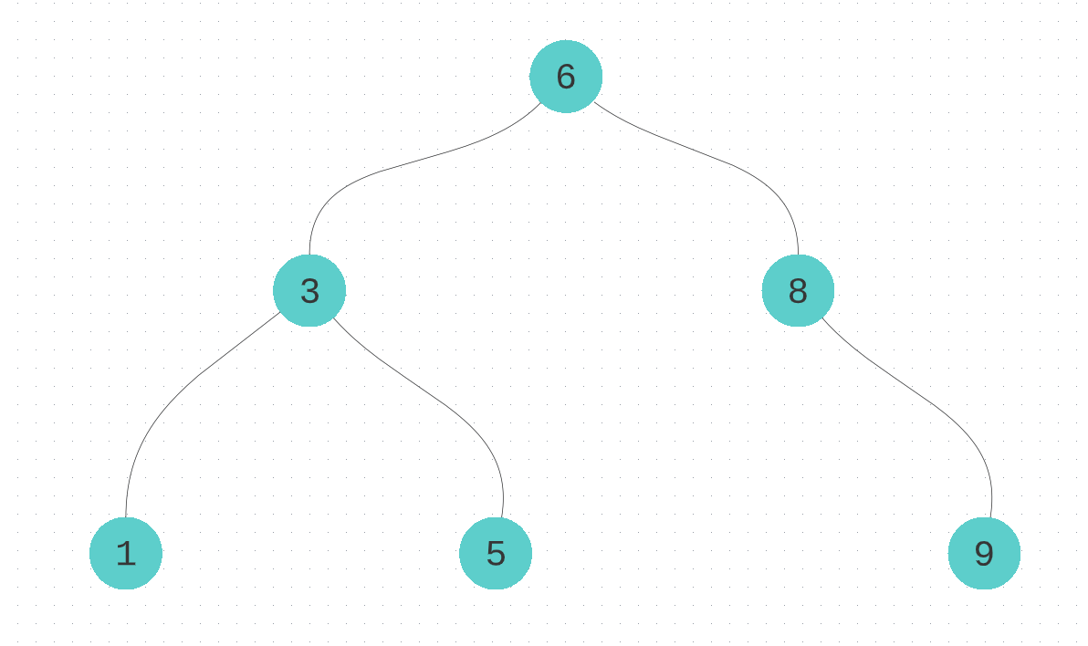

Slide 5
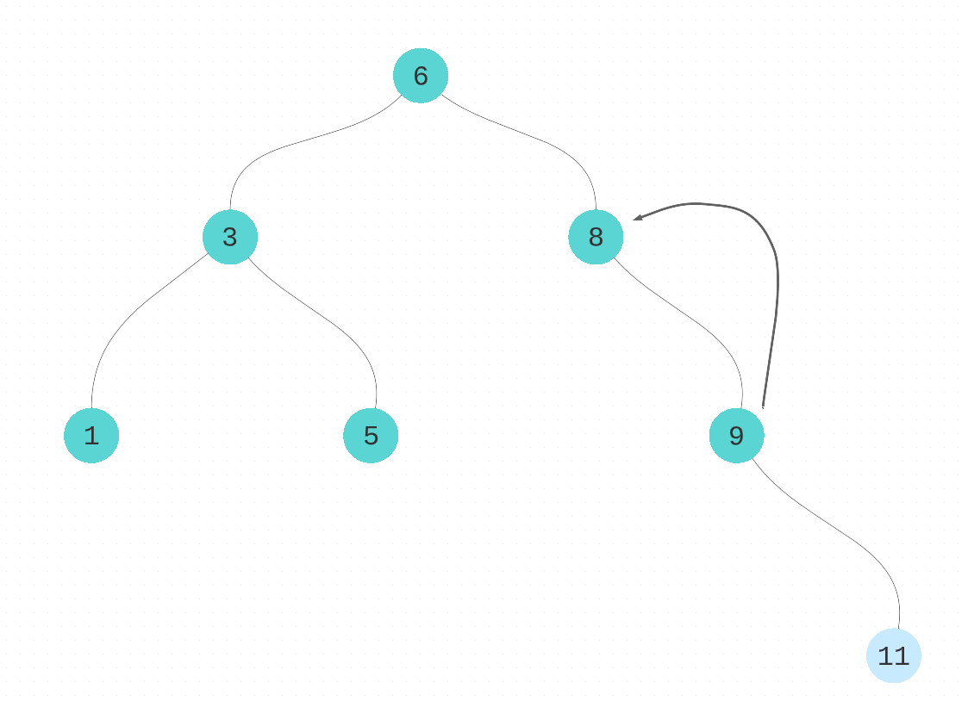

Slide 6
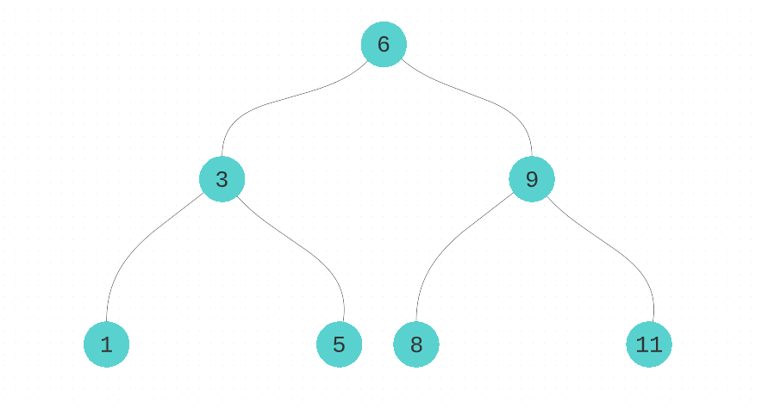

Slide 7
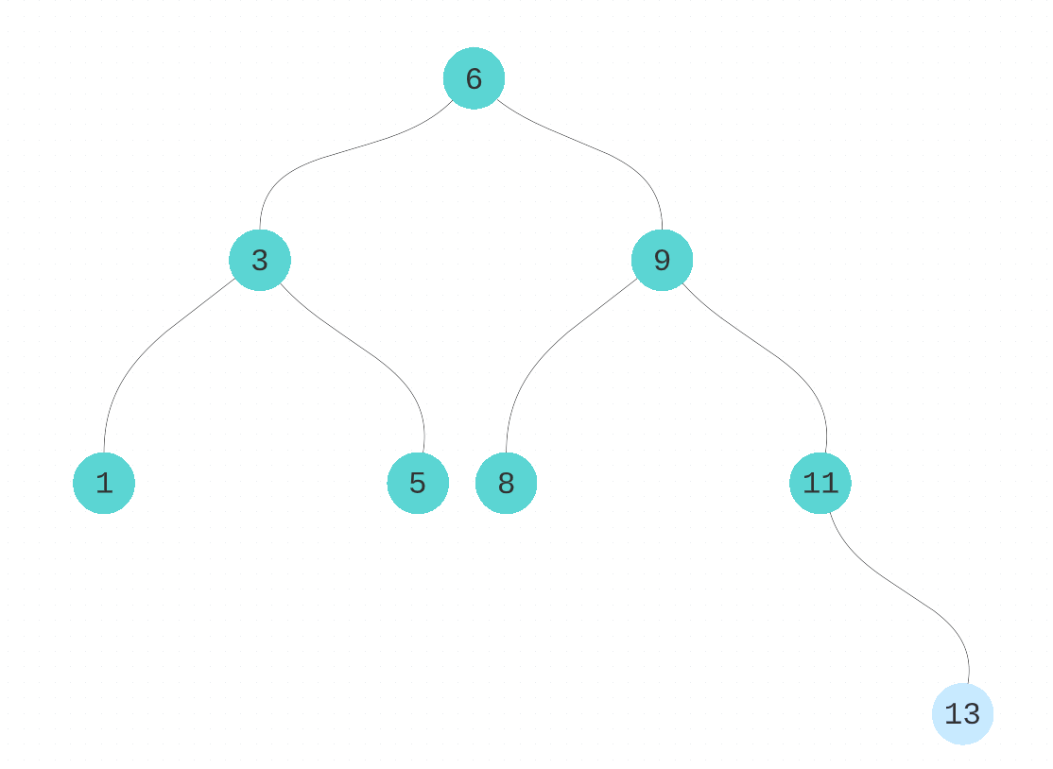

Slide 8
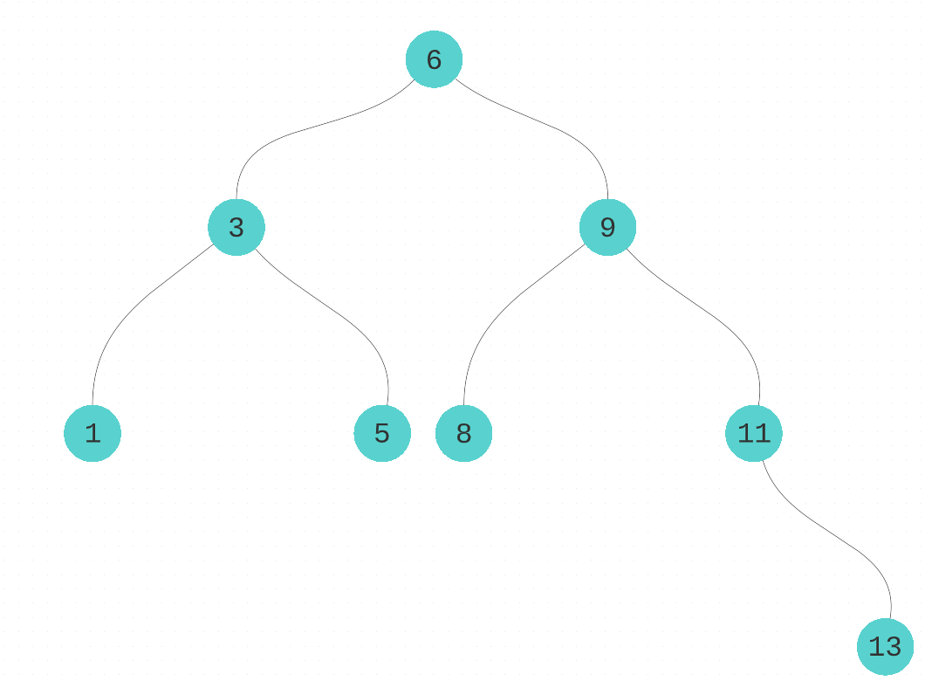

Slide 9
Motivação:
Encontrar uma estrutura que seja mais eficiente na inserção e remoção.
Demonstrar, exemplificando, que essa estrutura é mais eficiente

Slide 10
Árvore rubro-negra

Slide 11
Árvore rubro-negra
Originalmente criada por Rudolf Bayer em 1972
Também conhecida como árvore vermelho-preto ou red-black
Tipo de árvore binária balanceada
Adquiriu o seu nome atual em um trabalho de Leonidas J. Guibas e Robert Sedgewick de 1978
Utiliza um esquema de coloração dos nós para manter o balanceamento da árvore

Slide 12
Propriedades:
Todo nó da árvore é vermelho ou preto.
A raiz é sempre preta.
Todo nó folha (NULL) é preto.
Se um nó é vermelho, então seus filhos são pretos. Não existem nós vermelhos consecutivos
Para cada nó, todos os caminhos desse nó para os nós folhas descendentes contém o mesmo número de nós pretos.

Slide 13
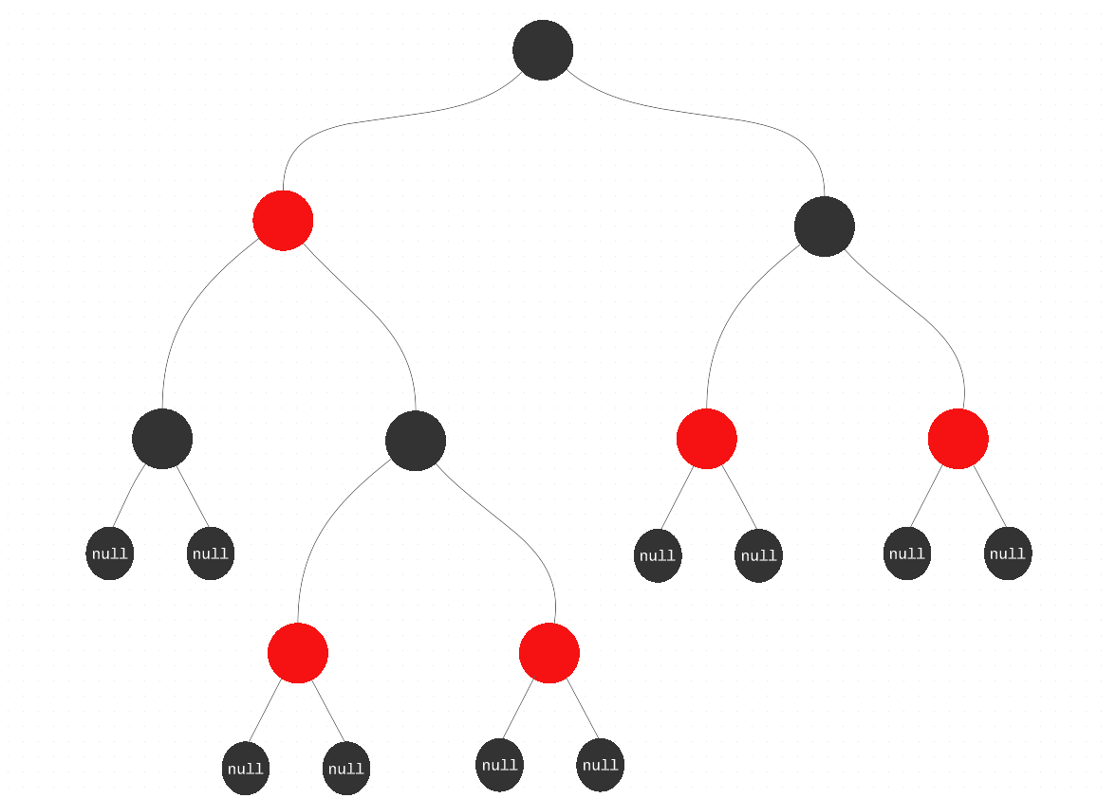
Árvore rubro-negra

Slide 14
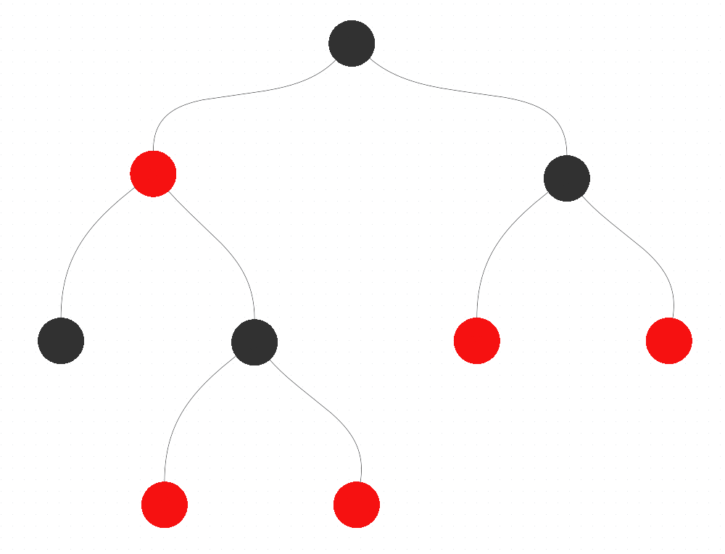
Struct
struct red_black_tree {
int item;
char cor;
struct red_black_tree *left;
struct red_black_tree *right;
};

Slide 15
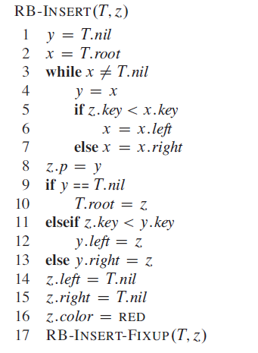
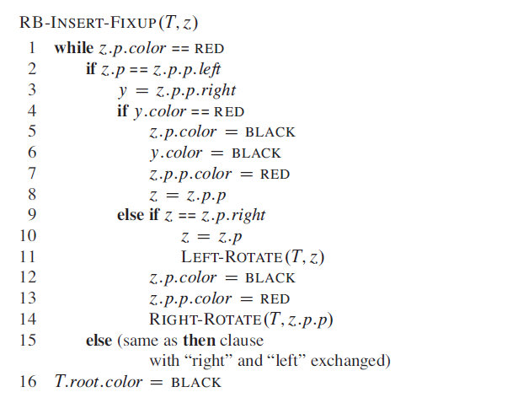
Códigos

Slide 16
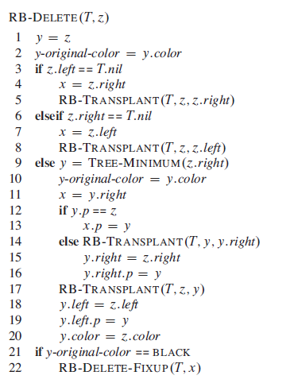
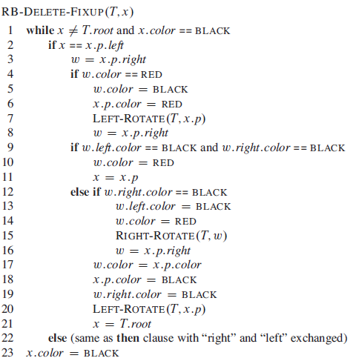
Códigos

Slide 17
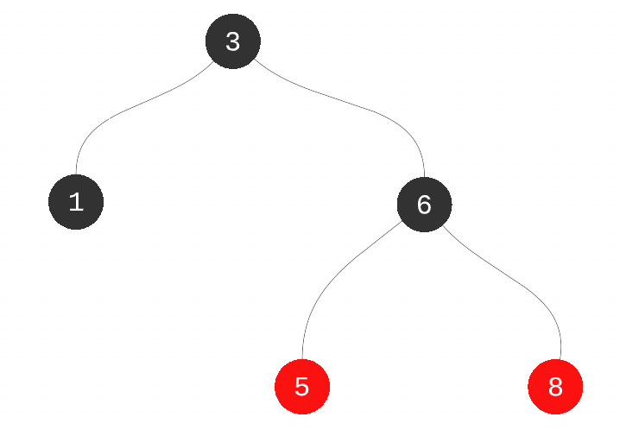
Executando:
Adicione os nós 9, 11 e 13 nessa árvore rubro-negra

Slide 18
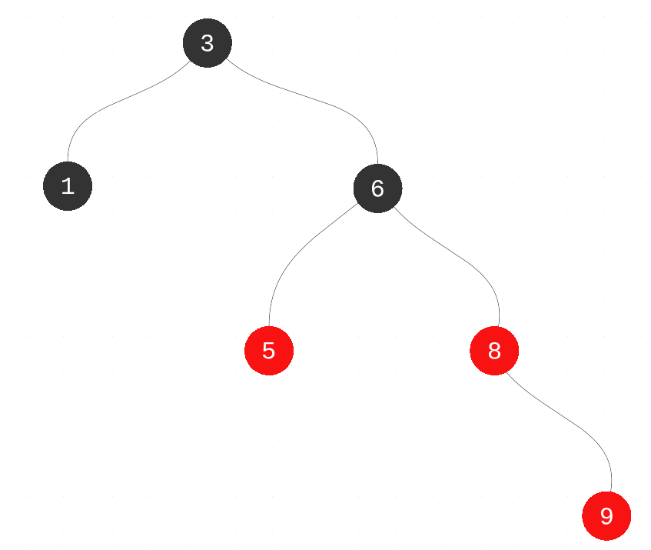

Slide 19
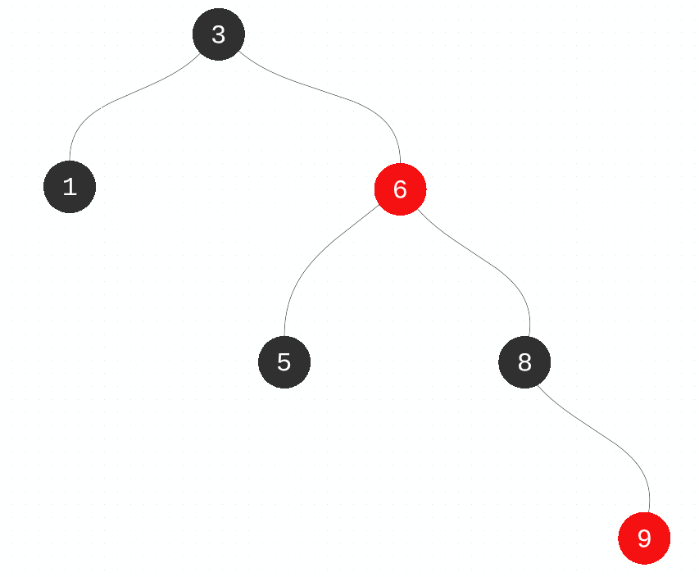

Slide 20
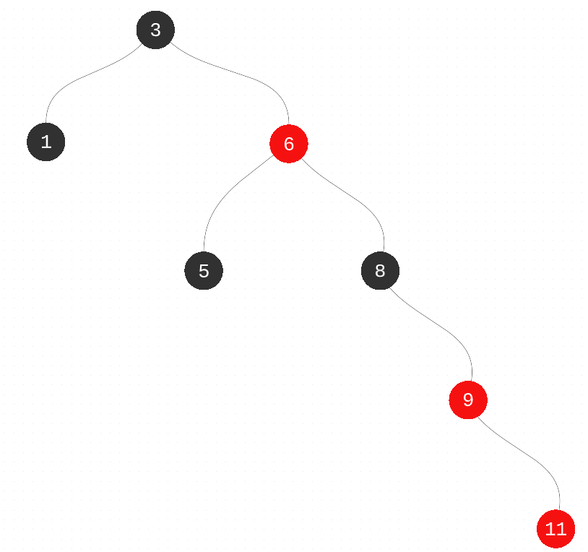

Slide 21
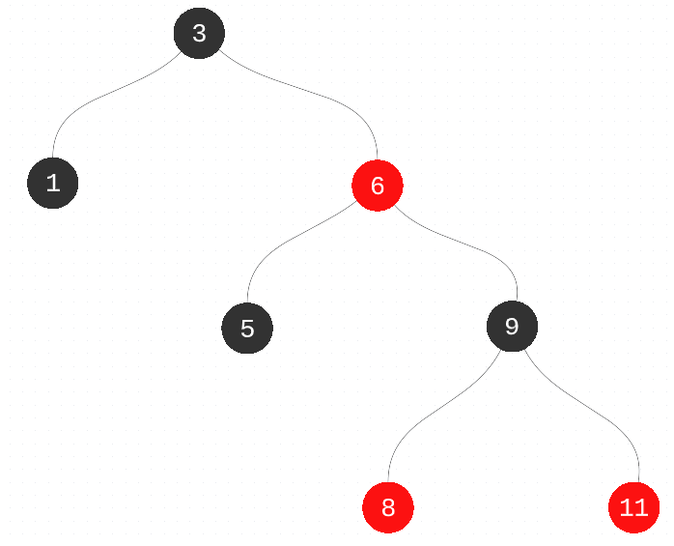

Slide 22
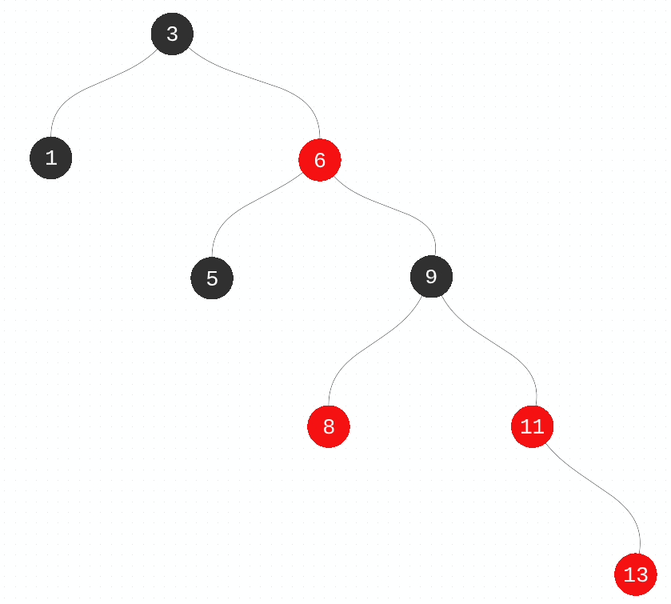

Slide 23
